Slide 1

CUỘC THI BƠI LỘI

Slide 2
YÊU CẦU CẦN ĐẠT
1. Học sinh thực hiện được:
- Bước đầu cảm nhận về nặng hơn, nhẹ hơn về biểu tượng đơn vị đo khối lượng ki - lô - gam (kg)
- Đọc, viết tắt kí hiệu ki - lô - gam
- Thực hiện phép tính cộng, trừ với số đo ki - lô - gam.
- Vận dụng giải các bài toán thực tế liên quan đến nặng hơn, nhẹ hơn, liên quan đến đơn vị đo khối lượng ki - lô – gam
2. Học sinh vận dụng được:
- Thông qua hoạt động khám phá (nhận biết, so sánh) về nặng hơn, nhẹ hơn, hình thành biểu tượng về đại lượng và đơn vị đo đại lượng (kg), HS phát triển năng lực tư duy, lập luận toán học.
- Thông qua trao đổi, diễn đạt (nói, viết) về giải quyết tình huống” ở các bài tập, bài toán thực tế, về tính toán, so sánh số đo đại lượng, HS phát triển năng lực giải quyết vấn đề, năng lực giao tiếp toán học.
3. Học sinh hình thành được:
- Yêu nước, chăm chỉ, trách nhiệm, nhân ái, có tinh thần hợp tác trong khi làm việc nhóm.
- Rèn luyện tính cẩn thận, nhanh nhẹn.

Slide 3





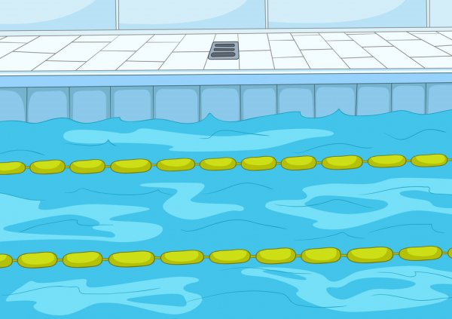

1
2
3
4
Đích
Notes:
Thầy cô ấn vào số câu để đến phần câu hỏi.
Trả lời câu hỏi xog ấn nút trở về để về màn hình đầu tiên. Sau đó ấn chuột vào bạn nhỏ đang bơi để đi chuyển chặng 1, lần lượt với các chặng 2,3,4.

Slide 4



“kg” là viết tắt của đơn vị đo nào?
Ki-lô-gam
Trở về

Slide 5

Đọc số đo sau:
14kg
Mười bốn ki-lô-gam
Trở về
Notes:
Thầy cô ấn chuột vào vị trí bất kì để hiện đáp án
- Ấn chuột vào nút trở về để quay lại màn hình bắt đầu.

Slide 6
Thực hiện tính phép tính sau:
5kg + 7kg = ?
12kg
Trở về

Slide 7
Một quả xoài nặng bằng 3 quả quýt, vậy 4 quả xoài nặng bằng bao nhiêu quả quýt ?
12 quả quýt
Trở về

Slide 8






1
Tính (theo mẫu):
Mẫu: 5kg + 4kg = 9kg; 10kg – 3kg = 7kg
=
42kg - 30kg
12 kg
12kg + 23kg
=
35 kg
4 kg
45kg + 20kg
65 kg
13kg - 9kg
=
=
9kg + 7kg
16 kg
60kg - 40kg
20 kg
=
=
Bản quyền : FB Đặng Nhật Linh- https://www.facebook.com/nhat.linh.3557440

Slide 9

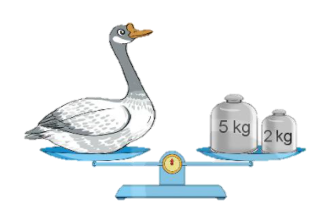
2
Số ?
a) Con ngỗng cân nặng kg.
b) Con gà cân nặng kg.
7
?
3
?
Bản quyền : FB Đặng Nhật Linh- https://www.facebook.com/nhat.linh.3557440

Slide 10
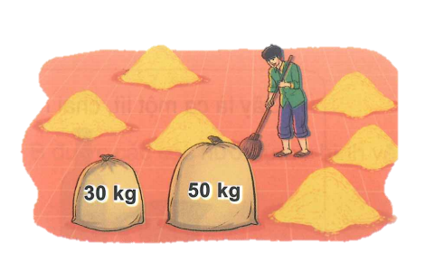

3
Tìm tổng số ki- lô- gam thóc của 2 bao thóc ?
Bài giải
Tổng số ki-lô-gam thóc của 2 bao là:
30 + 50 = 80 (kg)
Đáp số: 80 kg
Bản quyền : FB Đặng Nhật Linh- https://www.facebook.com/nhat.linh.3557440

Slide 11

4
Ba chú rô-bốt rủ nhau đi cân. Rô-bốt A cân nặng 32kg, rô-bốt B nặng hơn rô-bốt A là 2kg, rô-bốt C nhẹ hơn rô-bốt A là 2kg. Hỏi:
a) Rô-bốt B cân nặng bao nhiêu ki-lô-gam?
b) Rô-bốt C cân nặng bao nhiêu ki-lô-gam?
Bài giải
a. Cân nặng của rô-bốt B là:
32 + 2 = 34 (kg)
b. Cân nặng của rô-bốt C là:
32 – 2 = 30 (kg)
Đáp số: a. 34 kg, b. 30kg

Slide 12





Tạm biệt và hẹn gặp lại
các con vào những tiết học sau!

